Slide 1
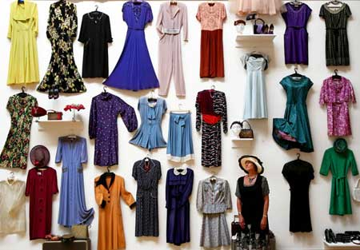
Les vêtements
Mercredi, 18 mars

Slide 2
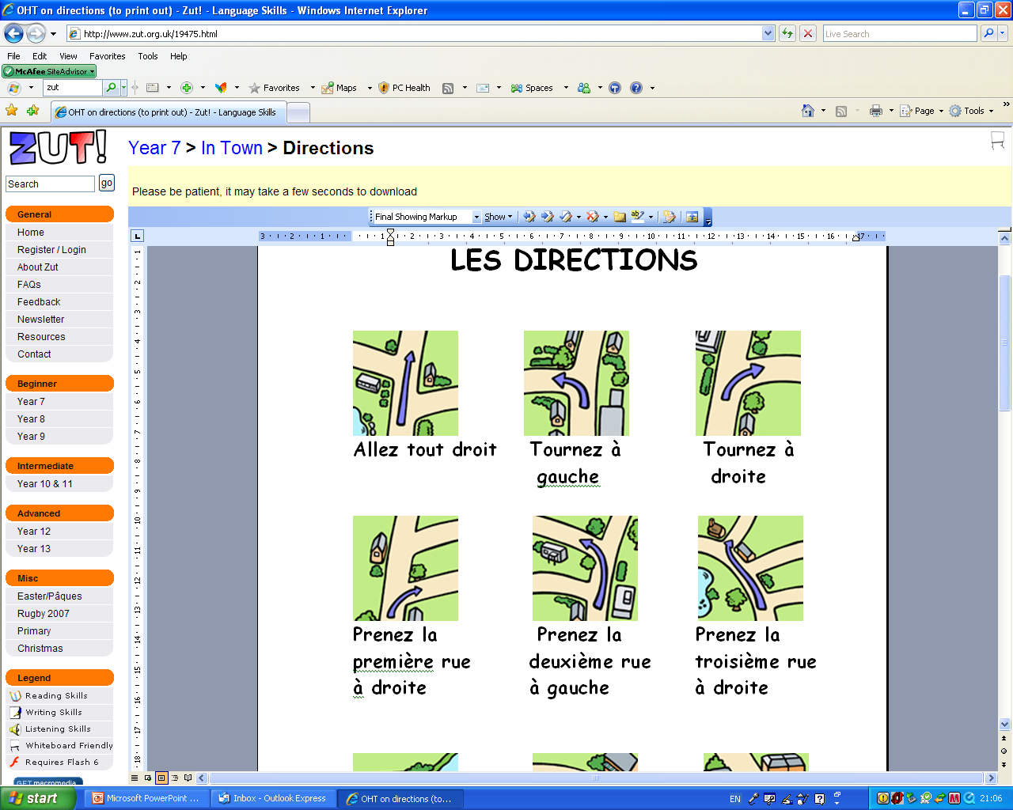

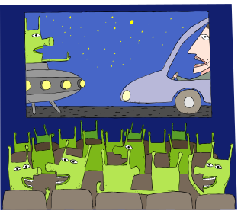
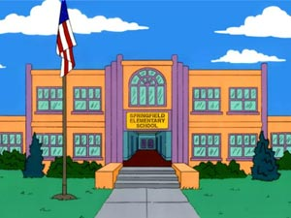
Les Directions – Recap!
?
?
?
?

Slide 3
Je porte…

Slide 4
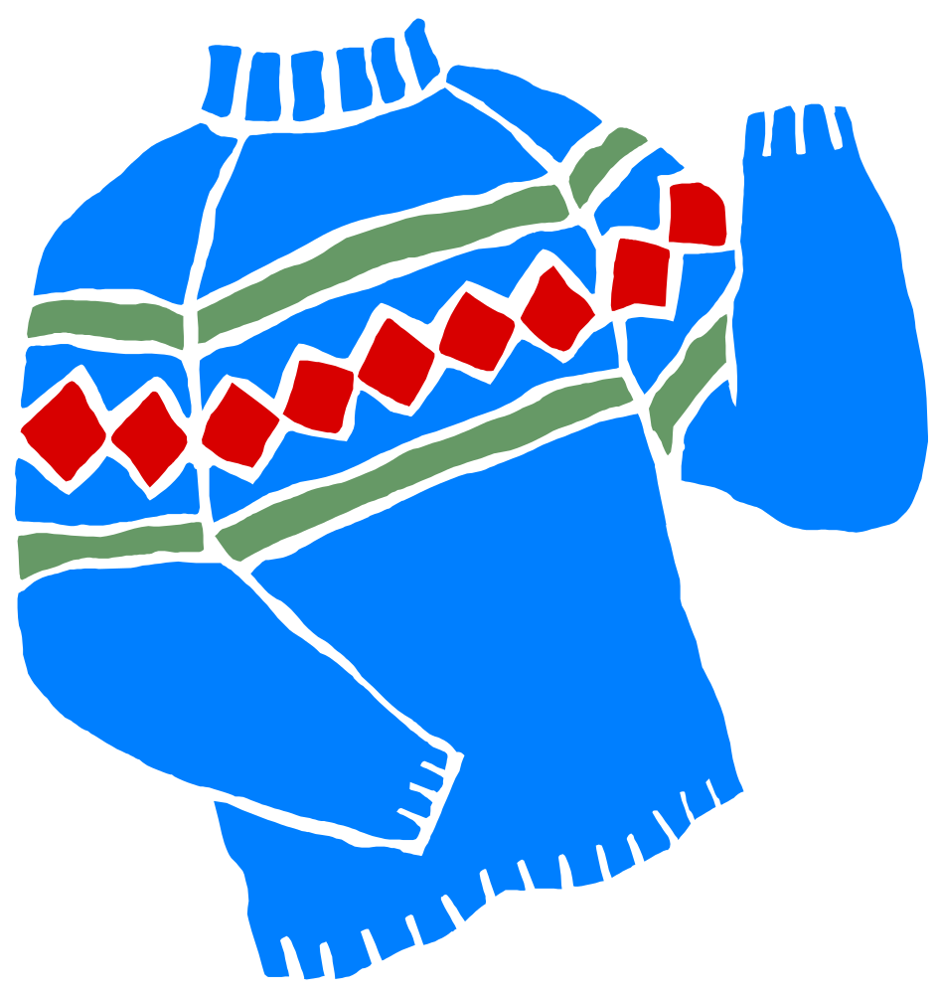
un pullover

Slide 5
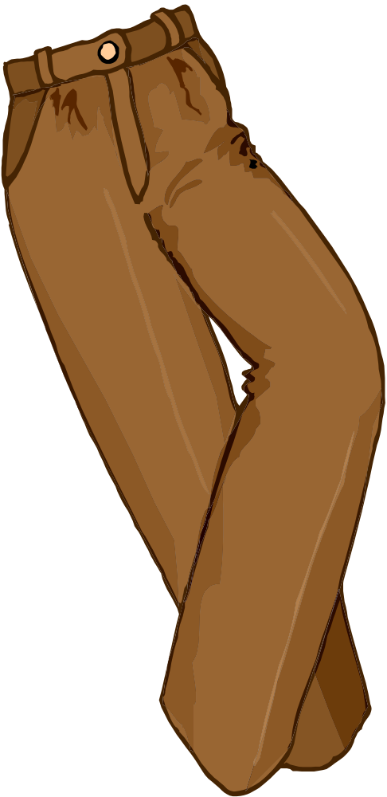
un pantalon

Slide 6
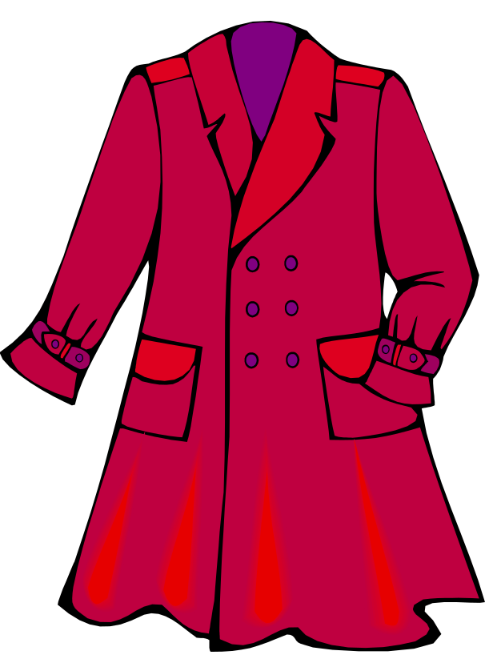
un manteau

Slide 7
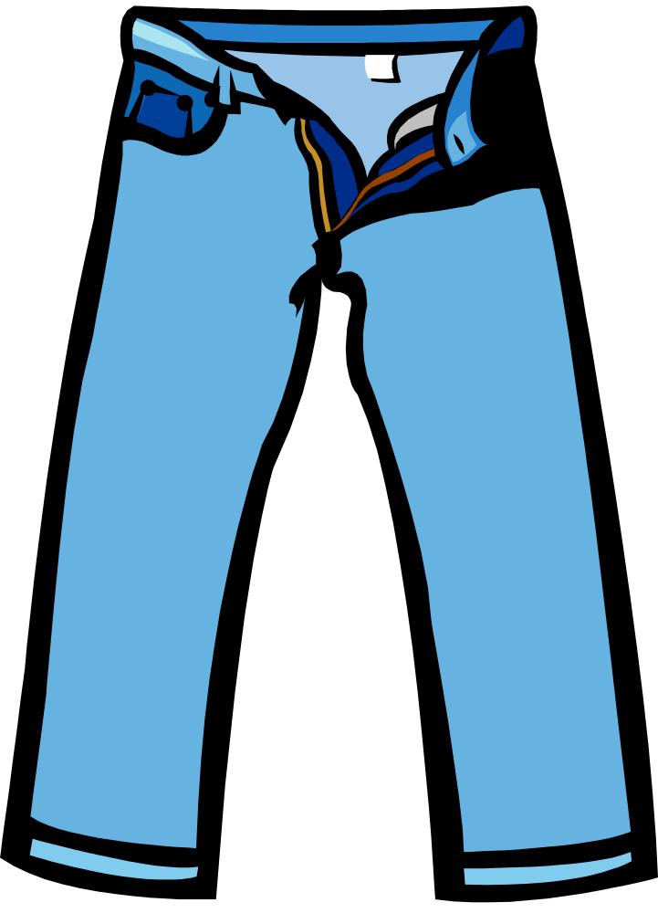
un jean

Slide 8
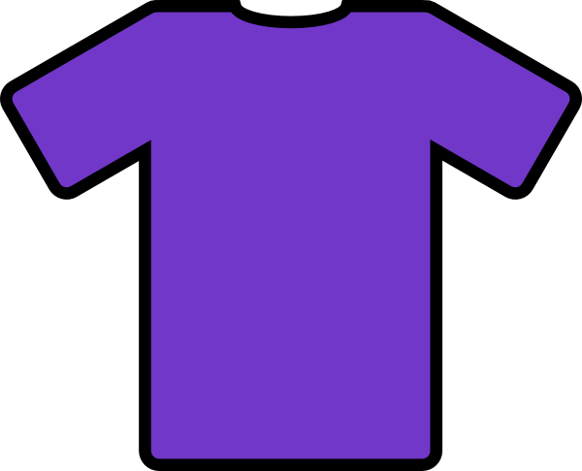
un t-shirt

Slide 9
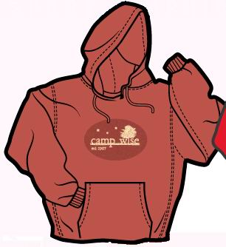
un sweat

Slide 10
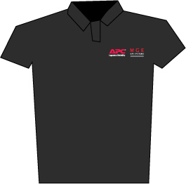
un polo

Slide 11
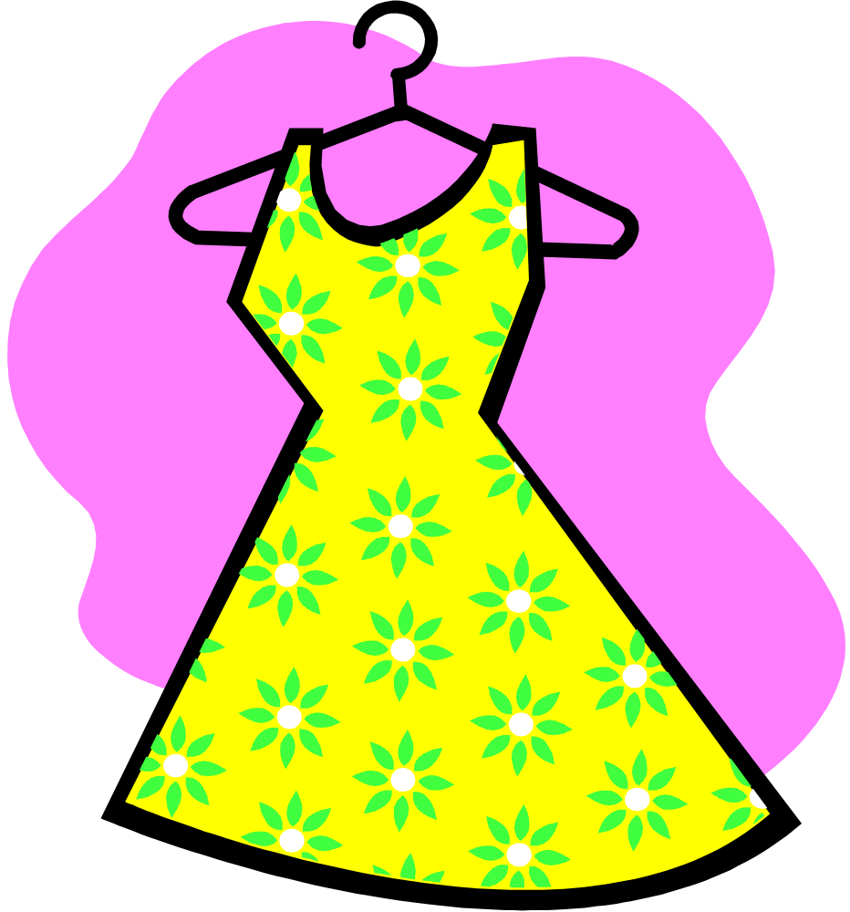
une robe

Slide 12
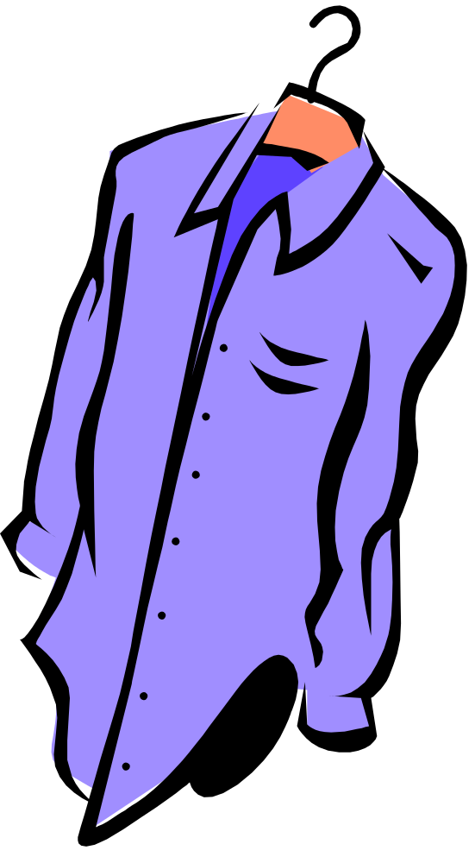
une chemise

Slide 13
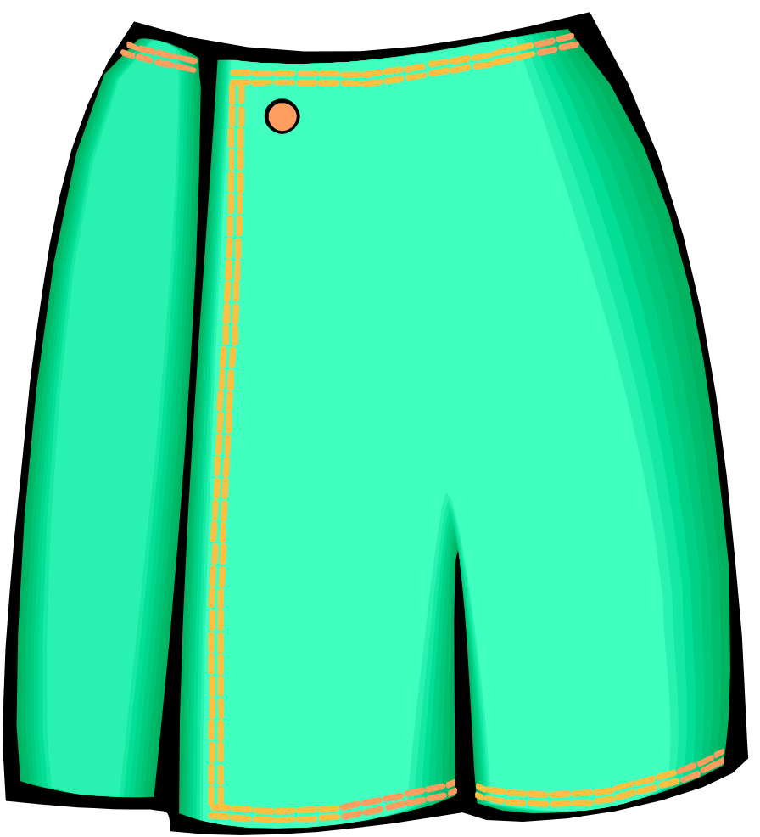
une jupe

Slide 14
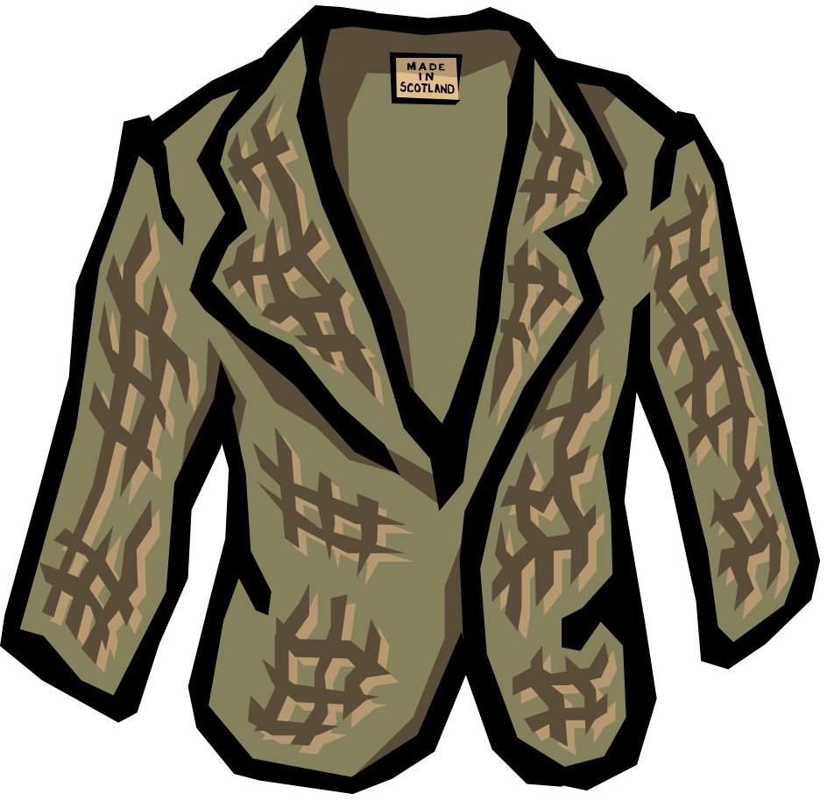
une veste

Slide 15

une cravate

Slide 16

des chaussettes

Slide 17
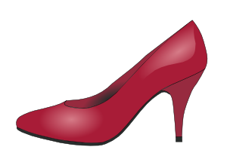
des chaussures

Slide 18
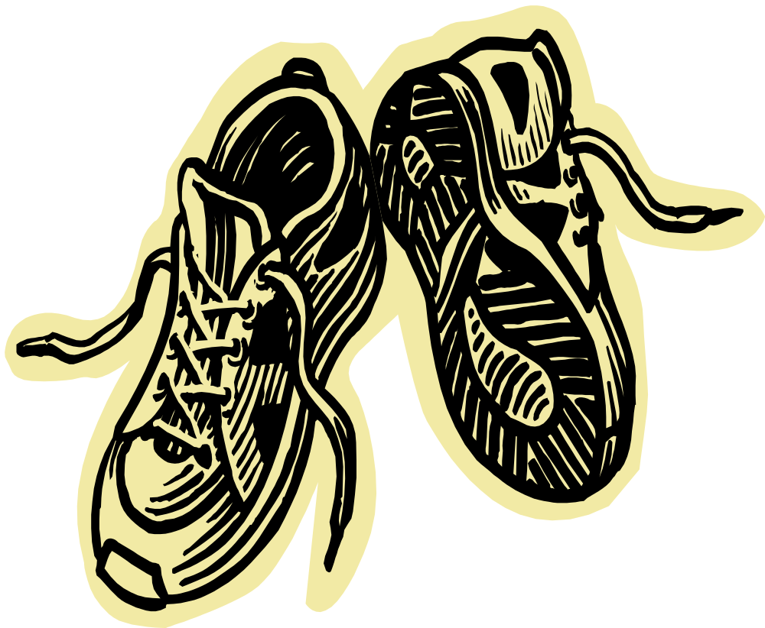
des baskets

Slide 20
Je porte une ____.
Je porte un _______.
Je porte un _______.
__ porte des baskets.
Tu portes des ___________ ?
Je _____ une veste.
il jupe chaussettes manteau porte t-shirt

Slide 21

